Slide 1
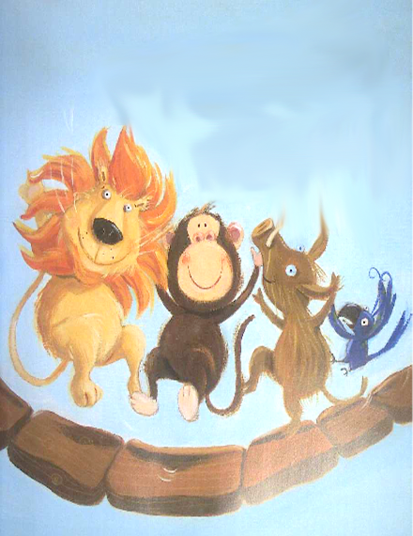

Slide 2
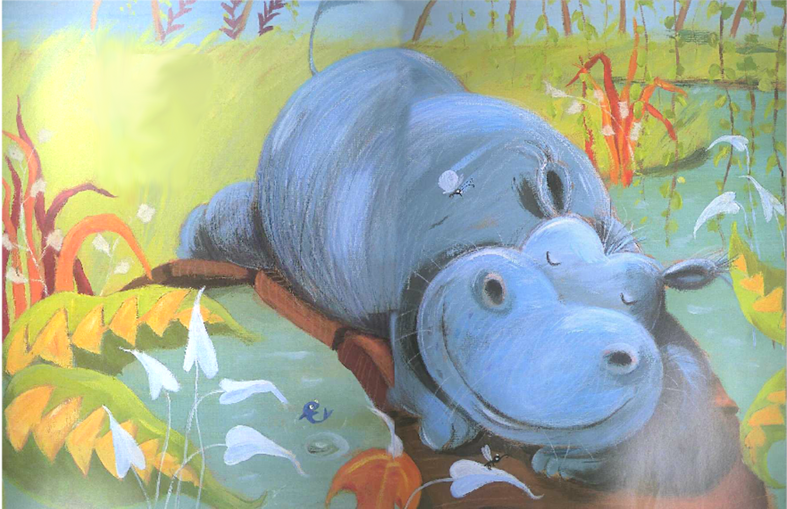
一个大热天，太阳照下来，
照着弯弯曲曲的小河……
照着摇摇晃晃的小桥……
照着一只在睡觉的河马……
这河马很大，
这河马很重……
挡住了通道。

Slide 3
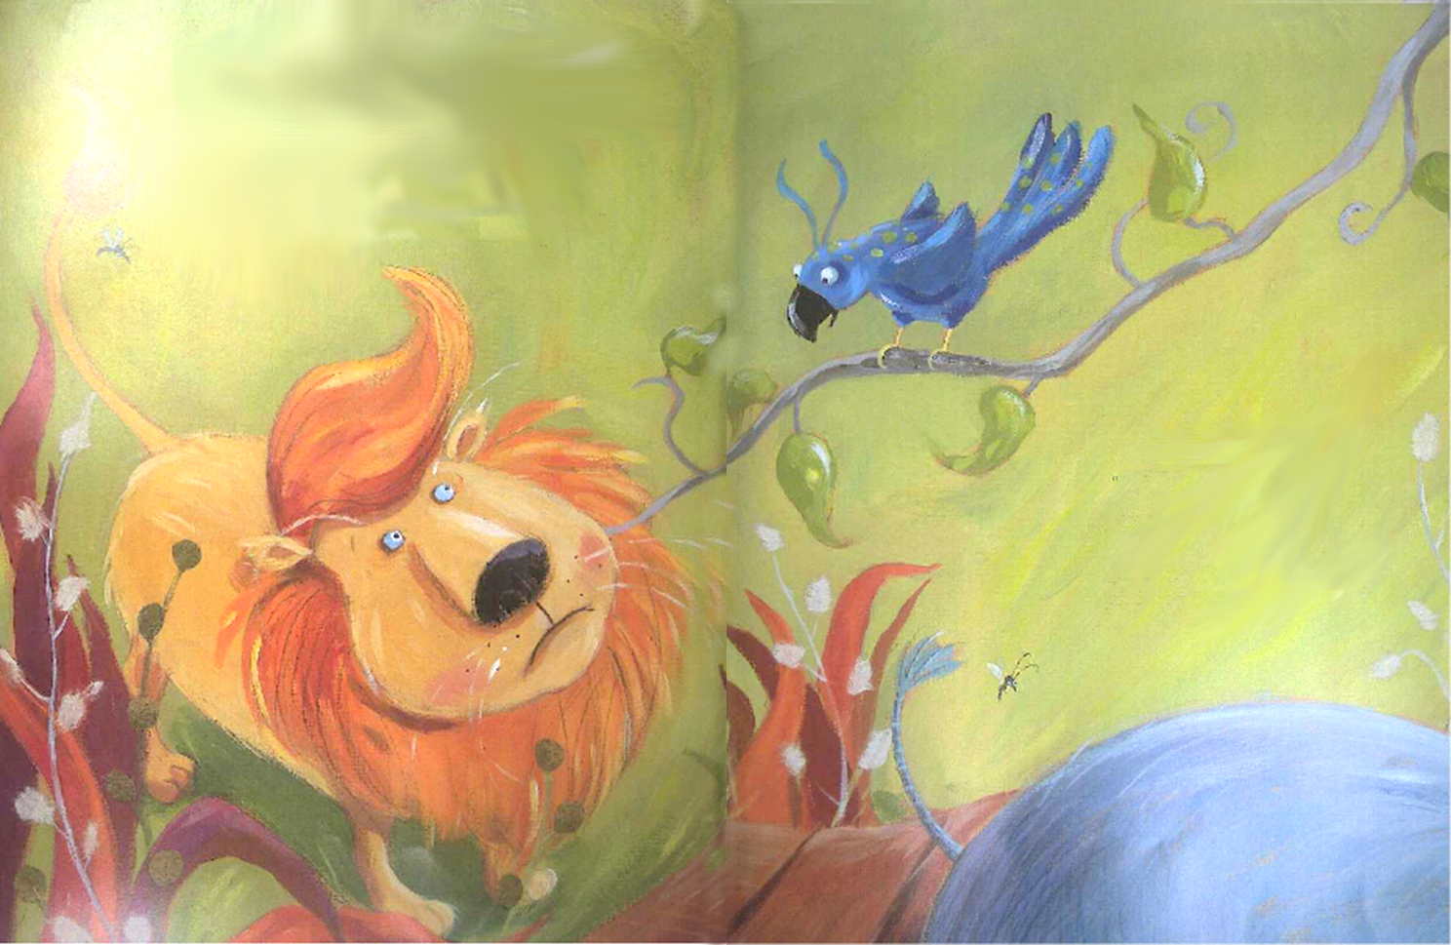
“真是糟透了！”一只棕色的狮子说，
“我最喜欢的阴凉地方在桥那边，
这河马躺在桥当中，我过不去。他非走开不可。”
“听我说吧，”一只蓝鹦鹉在树上看着，
嘎嘎嘎地对他说，
“河马不想走开，你别想让他走开！”
“没得说！”狮子说，
“他得给我走开。你别忘了，
我是森林之王。我就是要
命令他从桥上走开。”
他大步走到睡觉的河马身边。

Slide 4
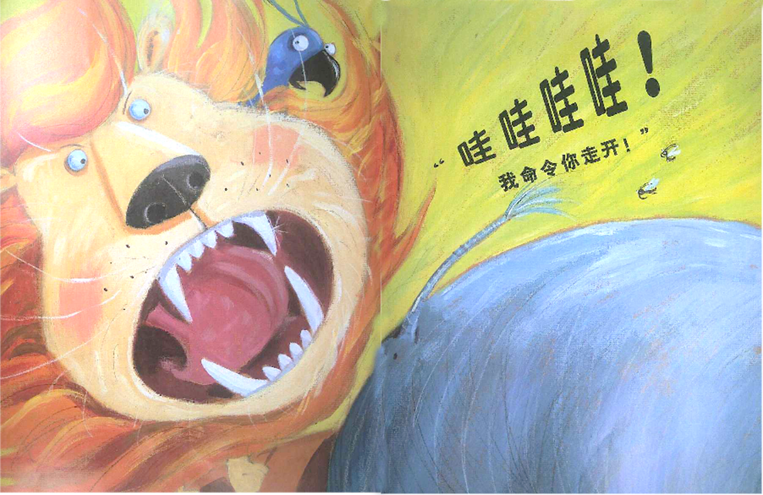

Slide 5
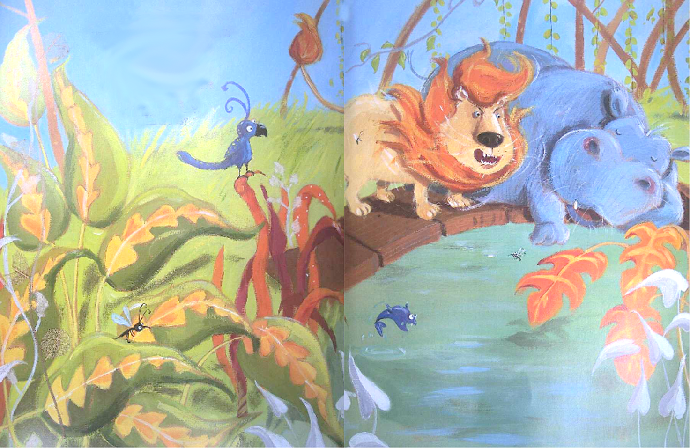
可是河马没有走开……连动都没动。
“你不知道我是谁吗？”狮子抖动着他
吓人的鬃毛，再次哇哇大叫。
“快走开！”
可是睡觉的河马只管睡他的觉
——打他的呼噜。
“瞧，”鹦鹉嘎嘎地说，
“我不跟你说了吗？”

Slide 6
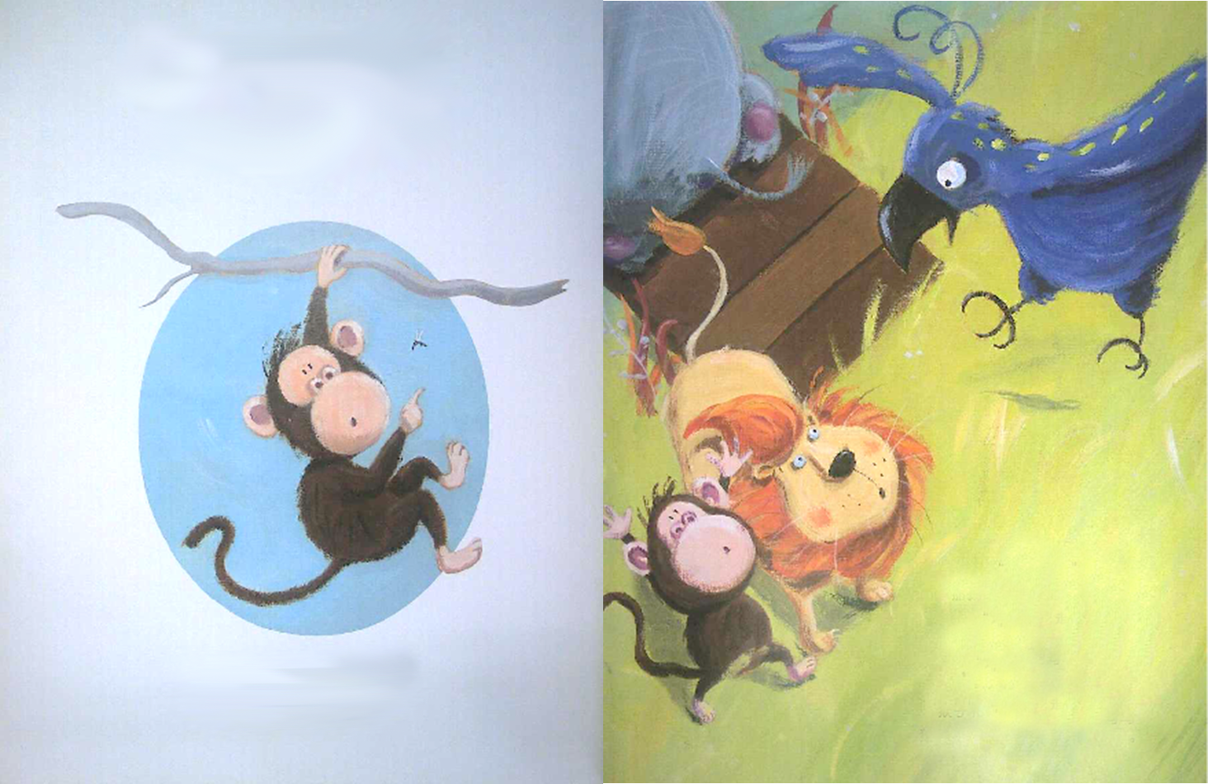
“怎么回事啊？”长尾巴猴子从树上爬下来，
“桥那边有多汁的成熟果子，
可河马躺在这里，我过不去。他得走开。”
“可他不走，我试过命令他走……他就是不走！”
“等一等，”
那鹦鹉又嘎嘎地叫起来，
“河马不想走开，
你们别想让他走开！”
“胡说！”猴子说，
“你瞧着吧。”
猴子和狮子来到睡觉的河马身边。
“那我们得把他推走，”
猴子说，“来吧！”

Slide 7
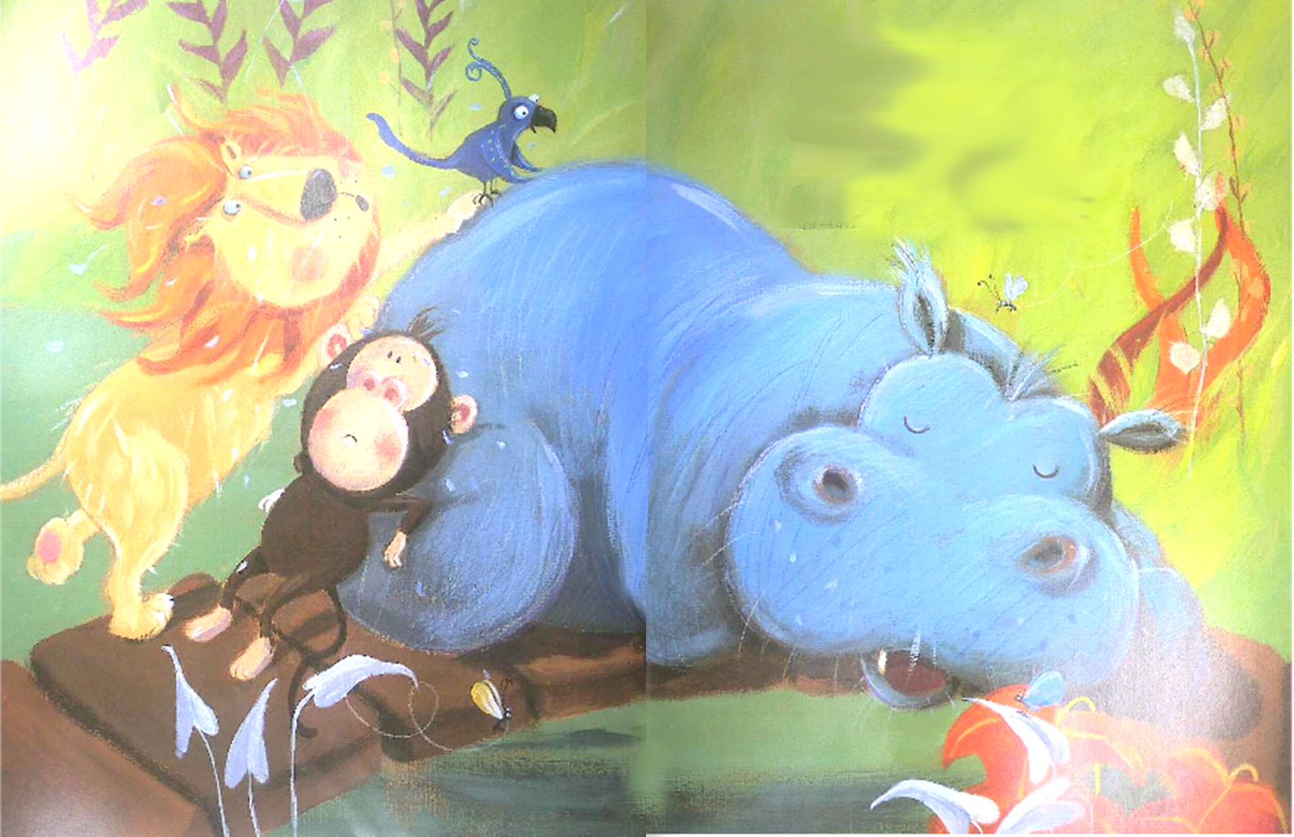
“一、二、三，推！”
可是河马没动……一动也不动。
“再用力点推！”狮子哇哇说。
“你倒说得好，”猴子上气不接下气地说，“我这头重，用足力气了！”
可是河马只管睡他的觉——照旧打他的呼噜。“瞧，”鹦鹉嘎嘎地说，“我没说错吧！”

Slide 8
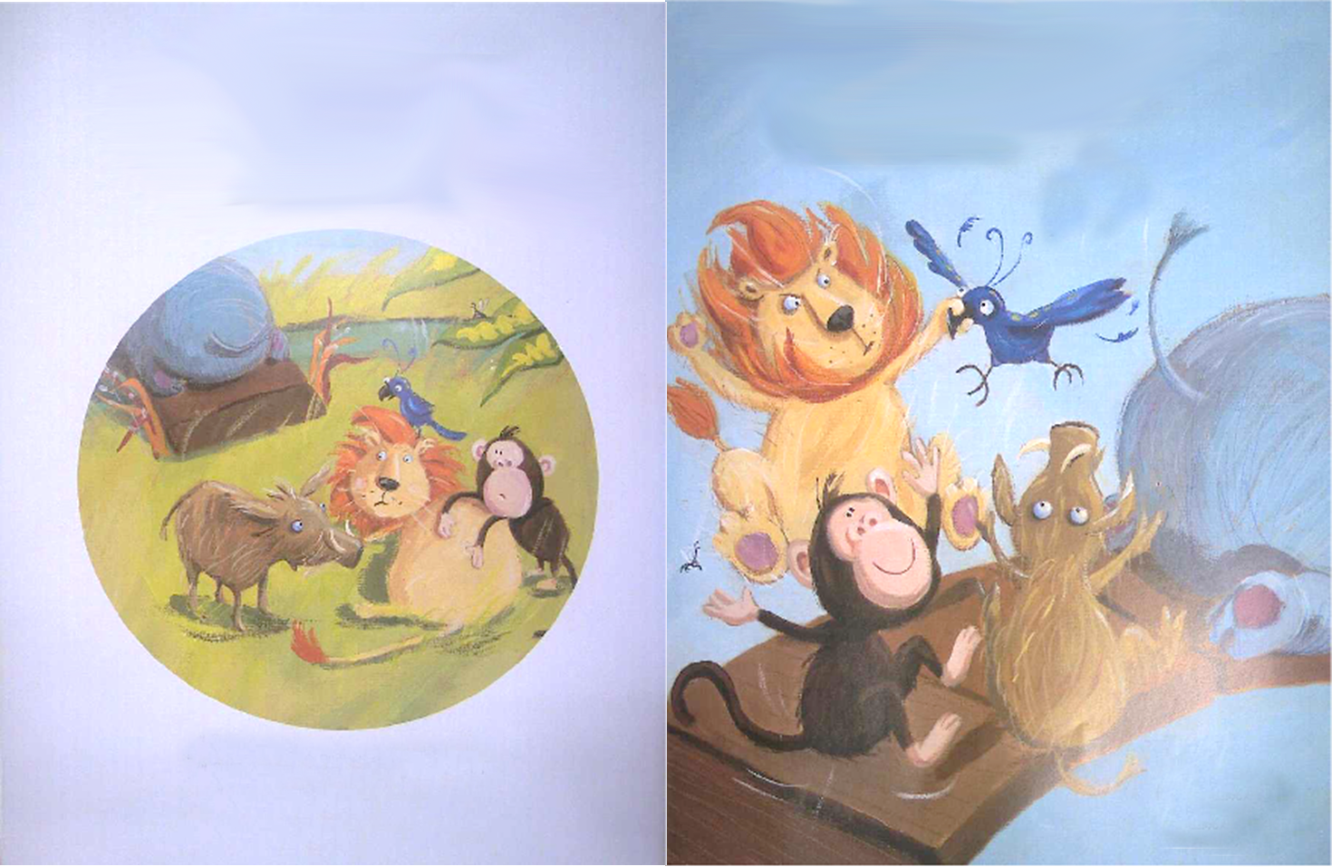
“真不像话！”一只浑身刚毛的疣猪走过来，
看到河马躺在桥上，说道，
“我打滚的最好的烂泥在桥那边，
这河马躺在这里，我过不去。他非走开不可。”
“我们命令过他走开，他不走开。
我们推他走开……他就是不走开。”
“得了，”鹦鹉飞下来又嘎嘎地说，
“河马不想……”
可是狮子捏住鹦鹉的嘴让它闭上，叫道：
“你也可以来帮上个忙啊！”他们来到桥上。
“各就各位，预备……
“那么我们得想个别的办法，”疣猪说，
“我们必须把他从桥上弹走。”
他们一起跳起来
——接着……

Slide 9
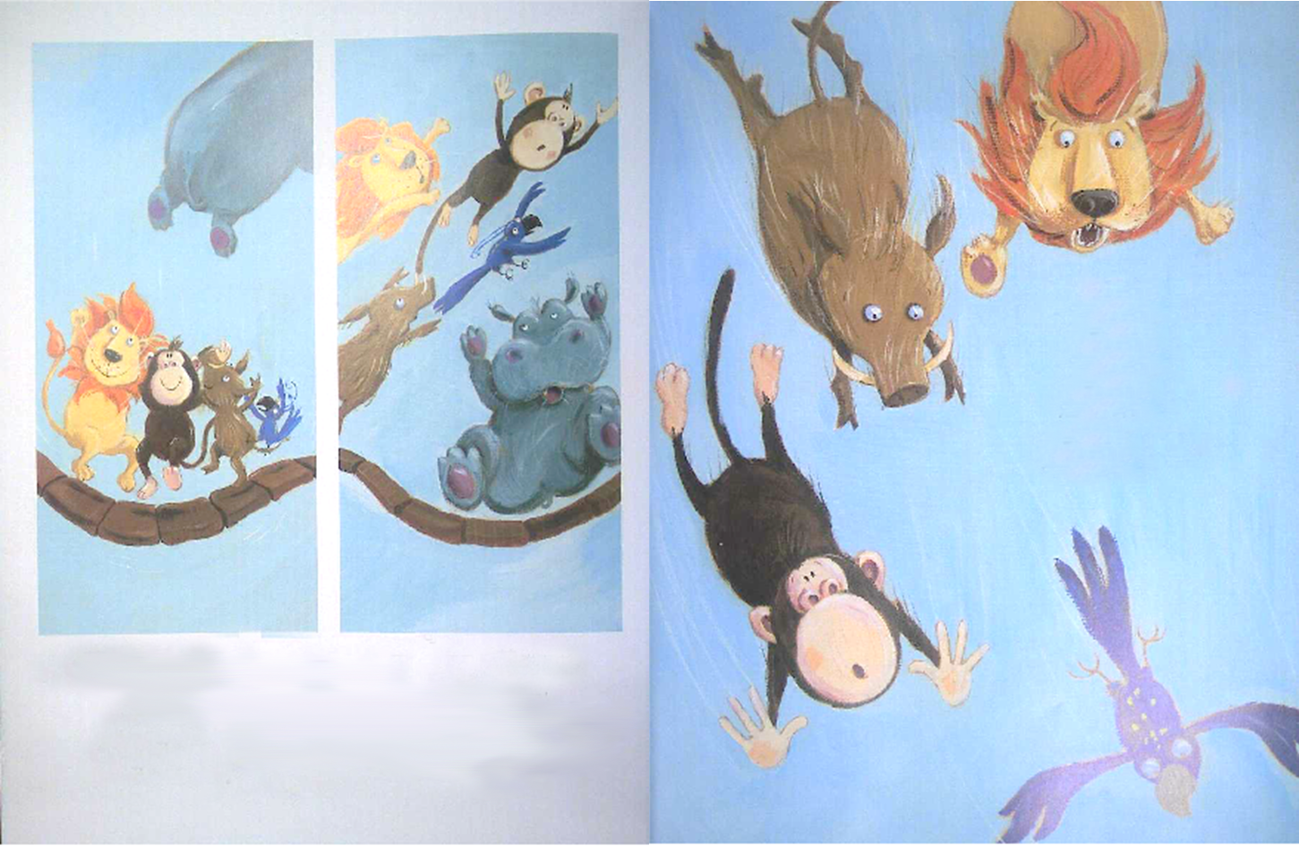
接着他们
落下来……
落下来……
落下来……
他们落了下来，
落到下面的桥上，
与此同时，
河马弹了上去。
“好啊！”
可接着河马也落了下来。河马一落到桥上，
所有动物就
弹上去……弹上去……弹上去……

Slide 10
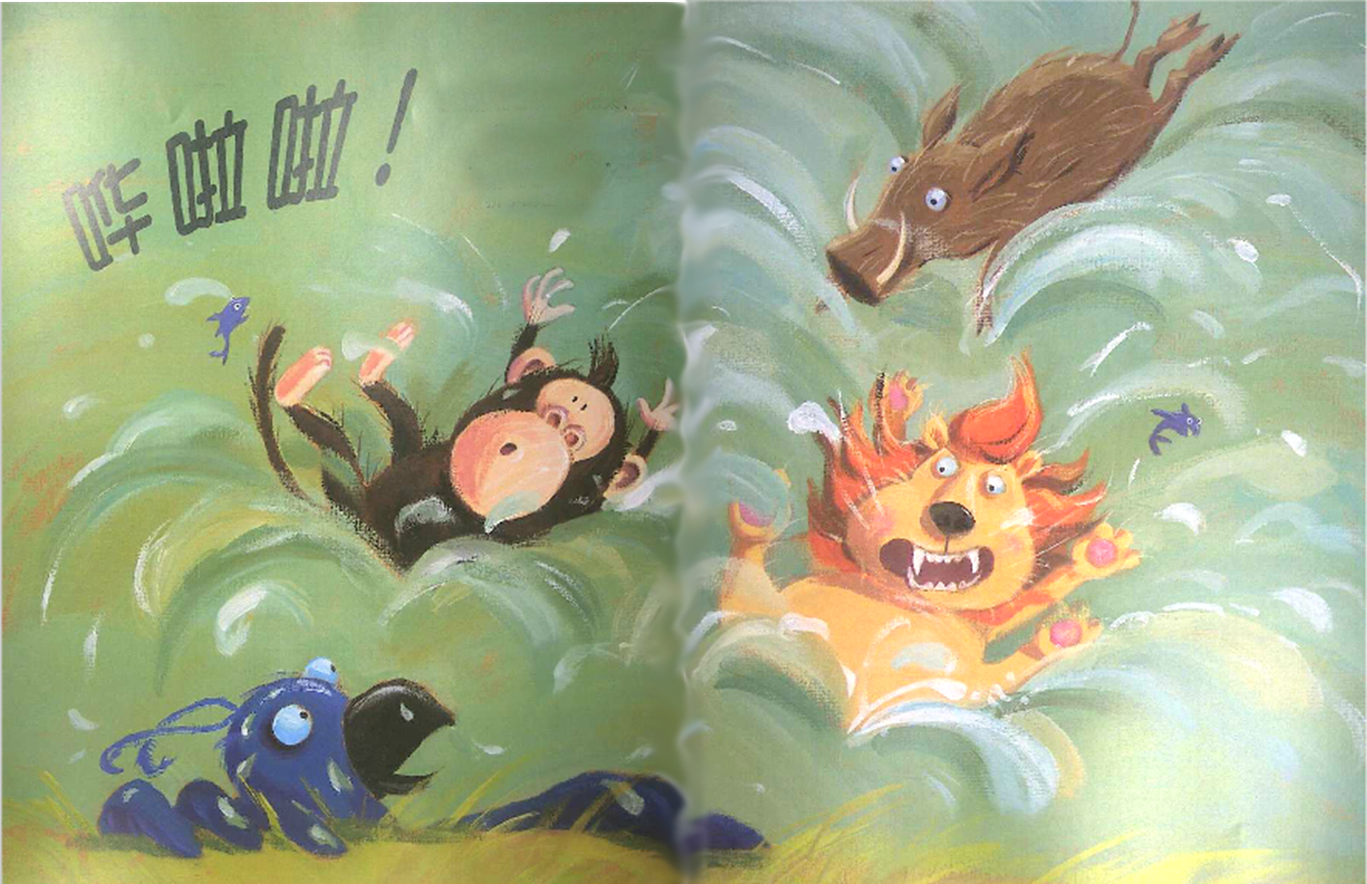
……落到下面的河里！
“瞧！”
鹦鹉挣扎着从水里出来，
嘎嘎地说。
“你用不着说了！”
狮子喝住他。

Slide 11
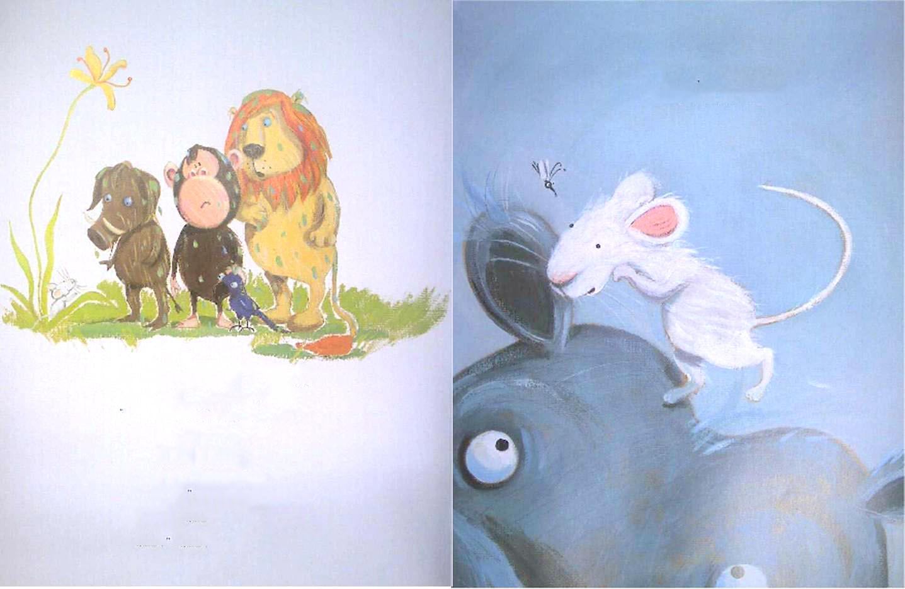
老鼠扭动他的鼻子，
抖动他的胡子，
在河马耳朵边说悄悄话。
“请问，”一只小老鼠急急忙忙走来，
吱吱地问道，“出什么事啦？”
“我们要过桥，那河马就是不肯走开！
我们命令过他走开，
我们想要推他走开，
我们甚至想要把他弹开……
可他就是不肯离开！”
“让我来试试看，”小老鼠吱吱地说。
然后，他向睡觉的河马跑去。

Slide 12
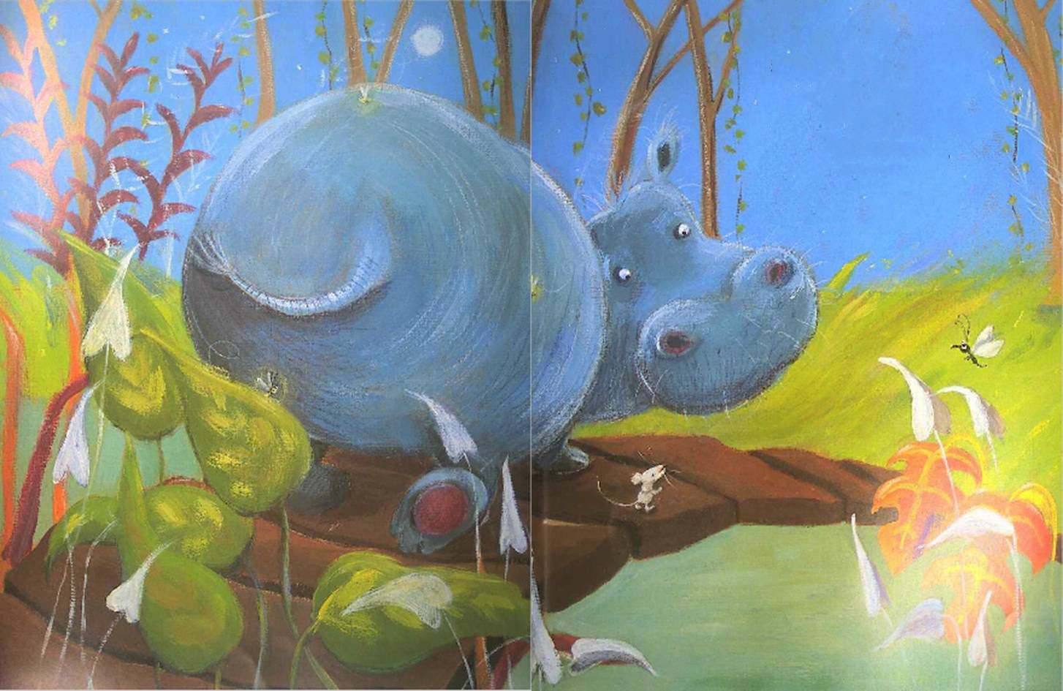
河马一下子大大地打了一个哈欠，
伸了个懒腰，站起身来。
他和老鼠并排过了桥。
“哇！”当大家看着又大又重的河马
和又细又小的老鼠走开时，
鹦鹉嘎嘎地说，
“那小家伙说了什么，
能让那河马走开呢？”

Slide 13
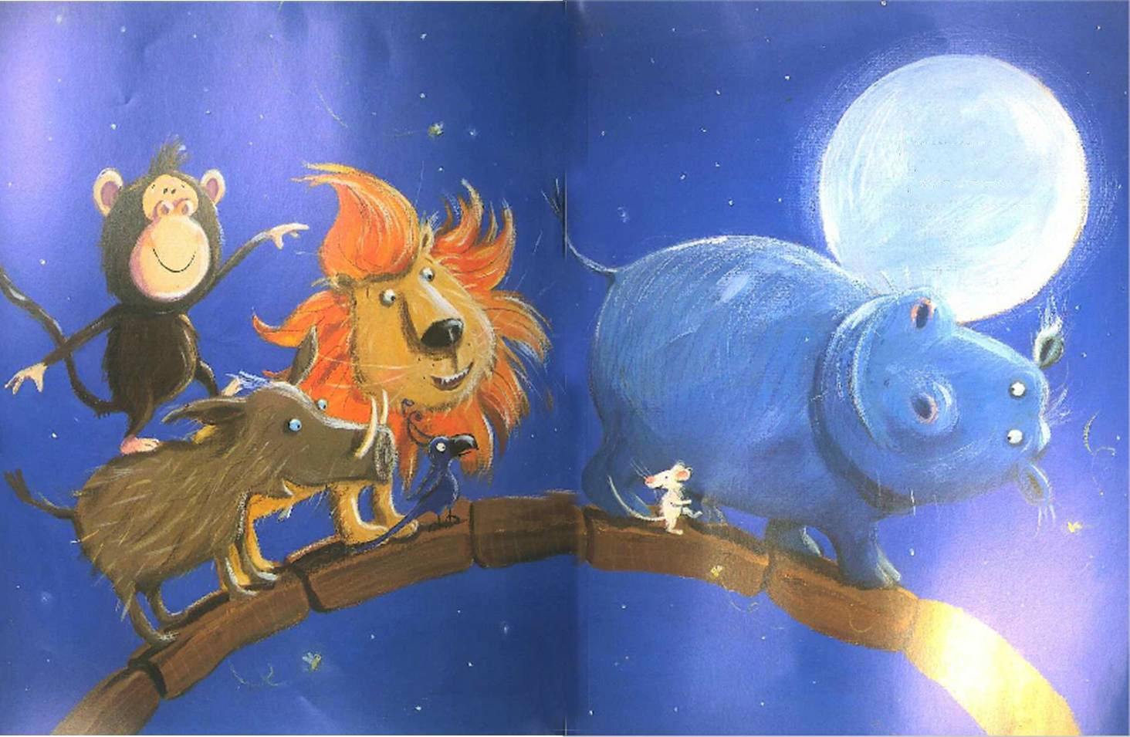
小老鼠回过头来。
“就是一句话：
请你走开！”
他笑着说。

